Slide 1
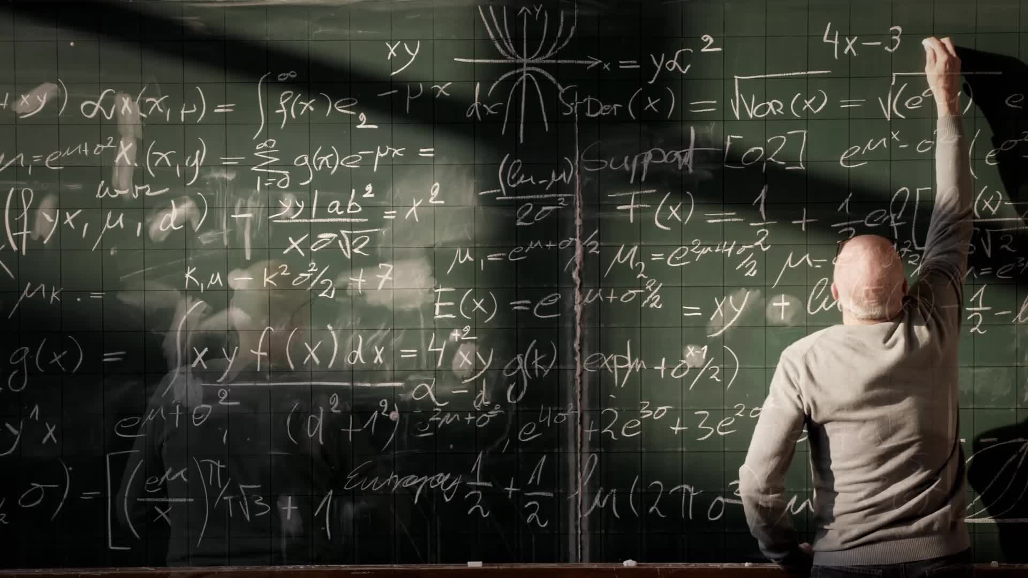
Python na Prática: Física e Afins
Primeiro Dia

Slide 2
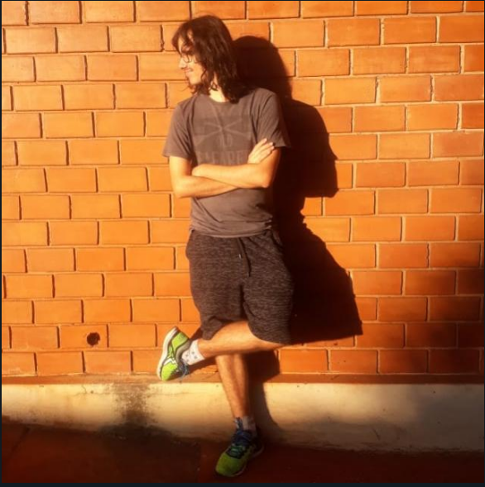
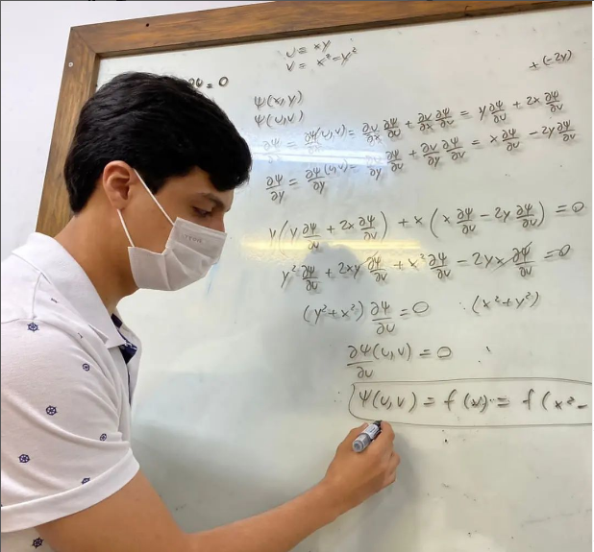
plt.show()
Apresentação.py
Conteúdo .py
Luiz Felipe Demétrio
PETiano egresso da UEM
Mestrando em cosmologia
Arthur de Souza Molina
PETiano da UEL
3° Ano do curso de Física
Python na Prática: Física e Afins

Slide 3
Contéudo.py
Apresentação.py
Primeiro Dia
Segundo Dia
Conceitos Básicos
Instalação do Python
Operações Básicas
Estruturas Condicionais
Estruturas de Repetição
Funções
Importando bibliotecas
Construir Gráficos
Animações de Gráficos
Orbita de Planetas
Automação com Selenium
Python na Prática: Física e Afins

Slide 4
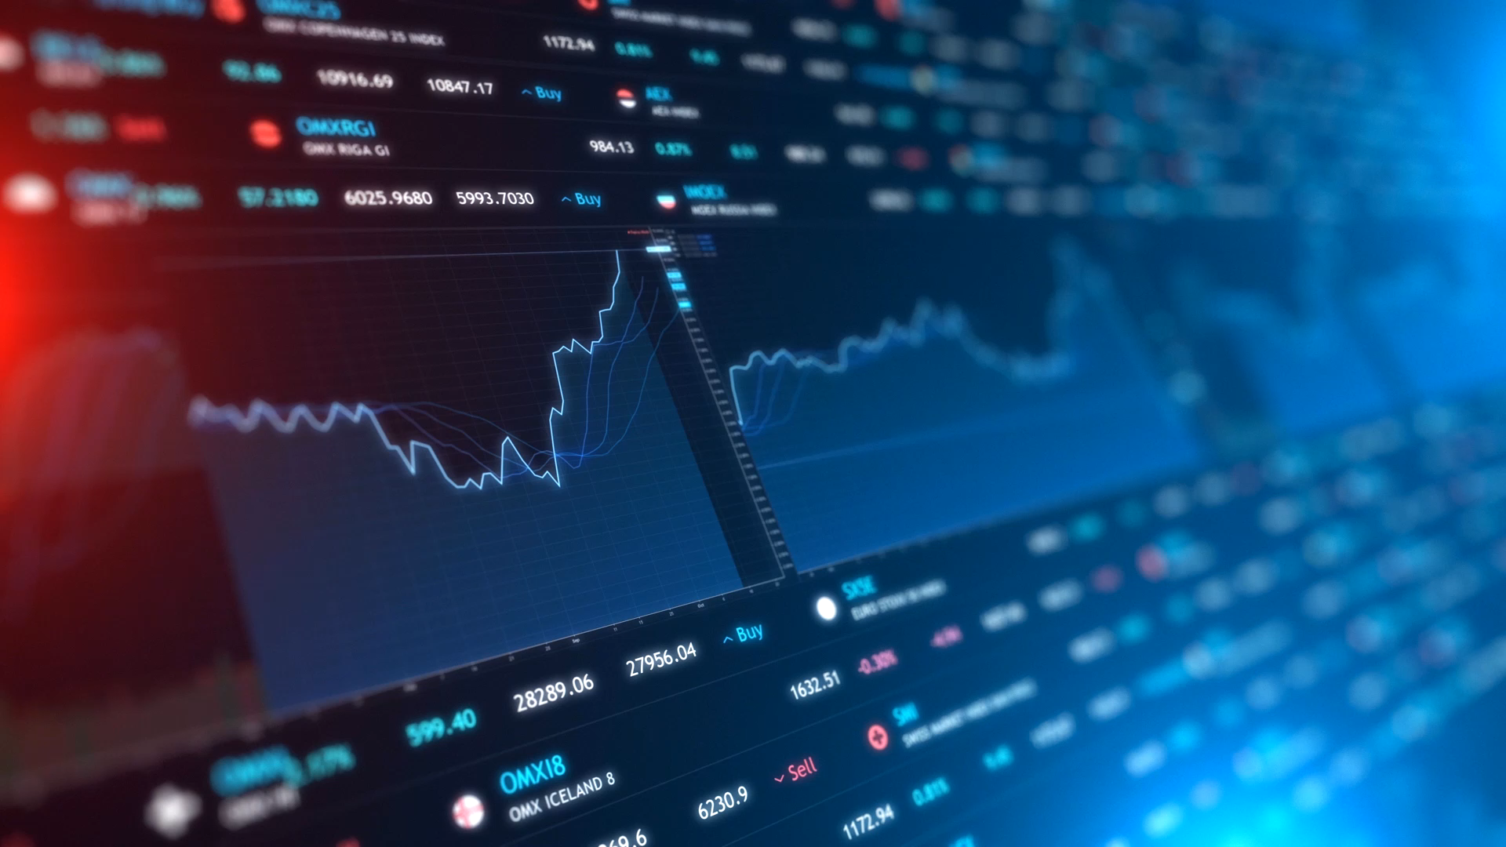
Instalando python
no windows

Slide 5
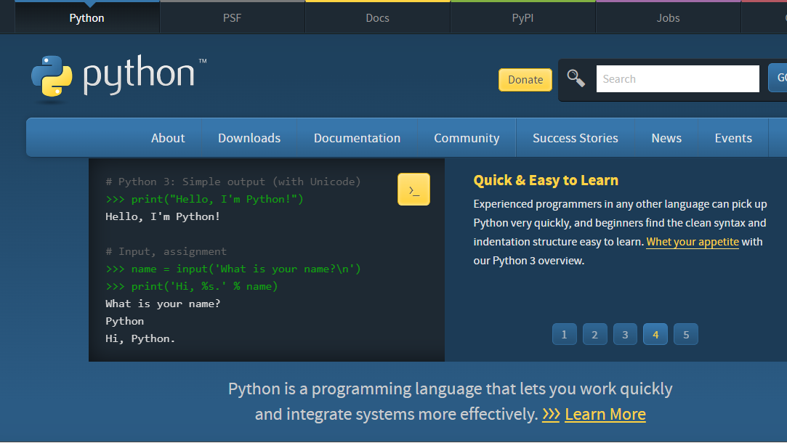
https://www.python.org/

Slide 6
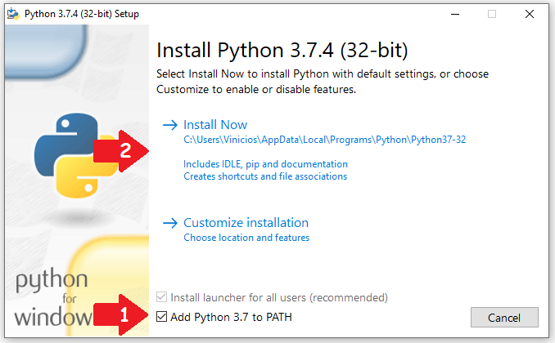
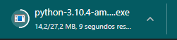
Passos …
instalar
baixar

Slide 7
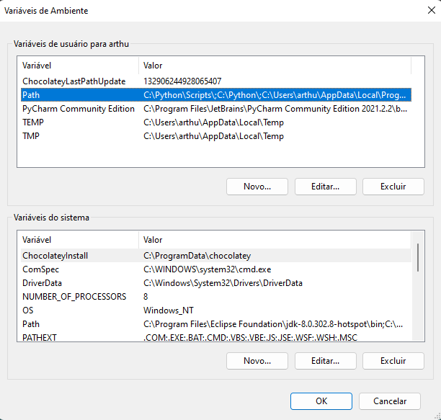
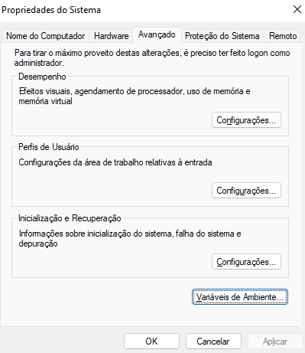
Passos …
Verificar variáveis de ambiente

Slide 8
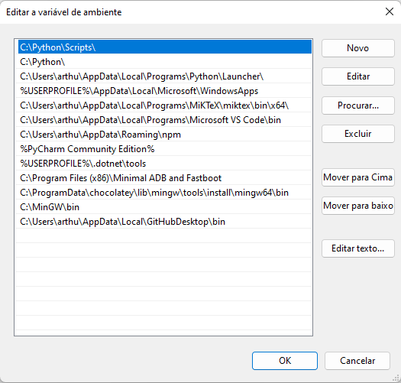
Passos …
o diretório do python está aqui, of course!
PODEMOS CONTINUAR

Slide 9
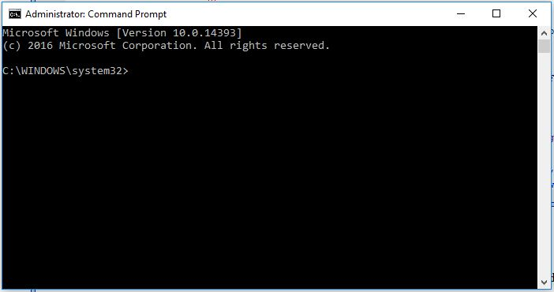
python

Slide 10
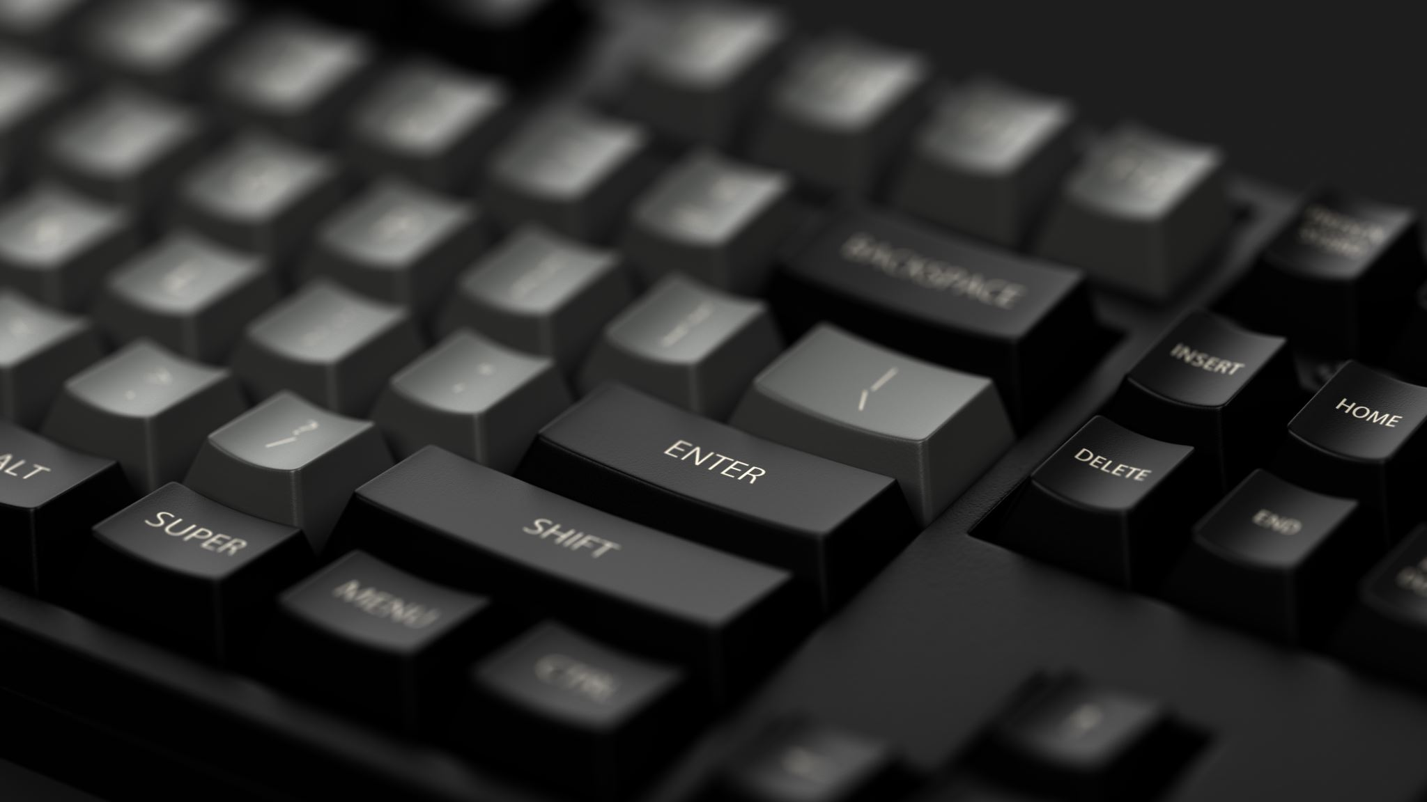

Tópicos importantes ANTES DE APRENDER NO python
Vamos aprender programação usando slides?

Slide 11
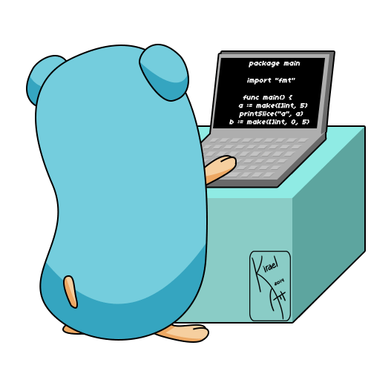
VAMOS PARA A PRÁTICA?

